Slide 1
스마트벼룩
스마트디바이스 프로그래밍 B반
김지승, 조완상, 황지민
2019.08.23

Slide 2
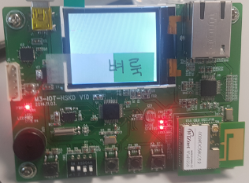
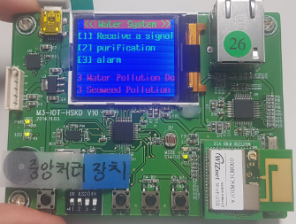
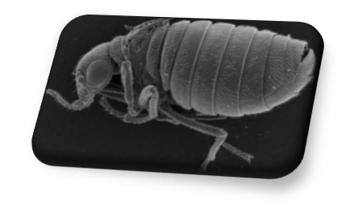
프로젝트 소개
프로그램 설명
  ‘스마트벼룩’은 두 디바이스간 UDP Wifi 통신으로 구현한 작품입니다.
  디바이스(벼룩), 디바이스(중앙관리시스템)
조도, 가속도
UDP Wifi
정화 시 신호
  조도 (수질 탁한 정도 탐지) → 녹조등급 1,2,3
  가속도 (벼룩의 움직임 탐지) → 수질오염등급 1,2,3

Slide 3
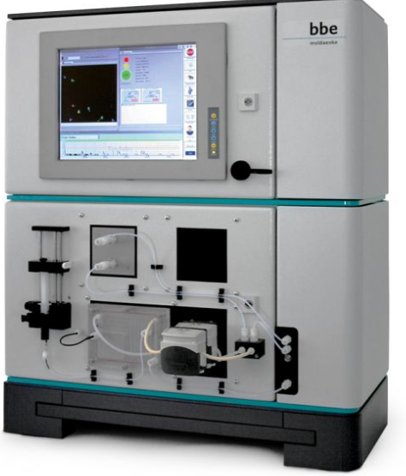
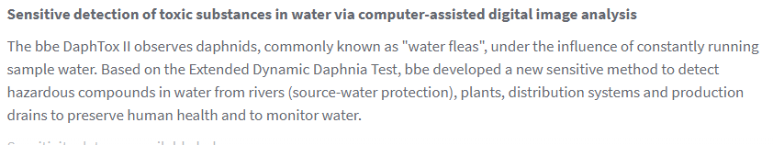
프로젝트 소개
프로그램 설명

Slide 4
프로젝트 개발 과정 및 결과물 요약
개발 일정
개발 환경 및 개발 결과물
일차 | 개발 내용
1일 | 프로젝트 기획, 역할 분담
2일 | 벼룩(조도, 가속도 값 조정작업), 중앙관리시스템(기본 UI 구축)
3일 | 중앙관리시스템(기능 별 LCD 시뮬레이션 추가)
4일 | 벼룩과 중앙관리시스템 간 통신구현(단방향), 조도, 가속도 값 구간별 등급 설정
5일 | 벼룩과 중앙관리시스템 간 통신구현(양방향), Sound작업, 프로젝트 완료
항목 | 내용
하드웨어 | Cortex-M3가 탑재된 ST M32F10X 프로세서를 이용한 디바이스 보드
소프트웨어 | Visual Studio2017, IAR Embedded Workbench
개발 언어 | C언어
개발 결과물 | 소스코드 전체, 최종 결과 BIN 파일
생산 Document | 최종보고서(PPT), 동작 시연 동영상

Slide 5
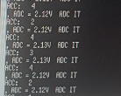
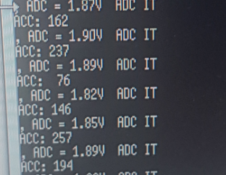
프로그램 동작 설명 - 1
벼룩
  UDP Wifi를 통해 실시간 조도, 가속도 전송
기본 값
조도, 가속도 변화 값

Slide 6
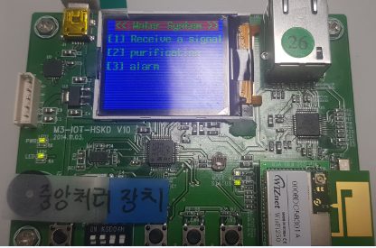
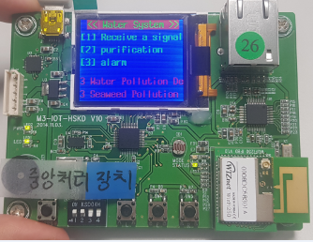
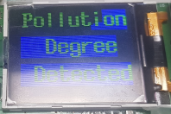
프로그램 동작 설명 - 2
중앙관리시스템
  기본 UI
  [1] 벼룩으로부터 신호 받기
  [2] 수질정화 작업
  [3] 알람
  [1] 버튼 눌렀을 때
  탐지 등급 나타남
  등급 발생 시 탐지 LCD경보

Slide 7
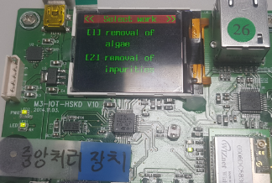
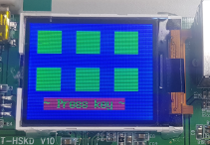
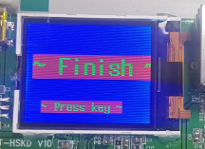
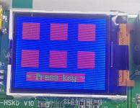
프로그램 동작 설명 - 3
중앙관리시스템
  [2] 버튼 눌렀을 때
  정화 작업
  [1] 녹조류 제거
  [2] 수질정화
  벼룩 LED 작동
  [1] 녹조류 제거
  [2] 수질정화

Slide 8
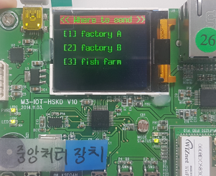
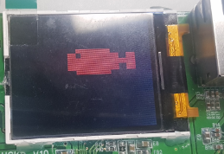
프로그램 동작 설명 - 4
중앙관리시스템
  [3] 버튼 눌렀을 때
  알람 보내기
  [1] 공장A
  [2] 공장B
  [3] 양어장
  알람 시뮬리이션 작동

Slide 9
아쉬운점 및 잘한점
아쉬운 점
-보드 한 개가 다른 보드 통신 및 pc통신을 구현하고 싶었으나 실패
-통신 구현의 어려움으로 인해 Cortex 하단에 신경을 잘 못쓰고 통신구현에 너무 많은 시간을 씀
잘한 점
-센서로부터 얻어지는 값을 단순 이용한 것이 아니라 여러 정제 작업을 통해 새로 의미 있는 값을 창출

